Slide 1

Χαροκόπειο Πανεπιστήμιο
ΑΣΤΙΚΗ ΓΕΩΓΡΑΦΙΑ
8^{η} Διάλεξη
Διδάσκουσα: Δρ. Νικολίνα-Σπυριδούλα Μυωφά
Email: nikolmyofa@hua.gr

Slide 2
Περιεχόμενα διάλεξης
Η κοινωνική κατοικία στην Ελλάδα μέσα από το παράδειγμα της Αθήνας. Πως αντιμετωπίστηκε η ανάγκη για στέγη σε διαφορετικές χρονικές περιόδους.
Σύνδεση με το σήμερα και την ανάγκη ενός νέου μοντέλου κοινωνικής κατοικίας.

Slide 3
Εισαγωγή-Ορισμός κοινωνικής κατοικίας στην Ελλάδα
Στην Ελλάδα δεν υπάρχει επίσημος ορισμός για την κοινωνική κατοικία και αυτό γιατί δεν υπήρξε ποτέ οργανωμένη κοινωνική πολιτική.
Οι όποιες προσπάθειες είχαν πάντα χαρακτήρα προσωρινό, και συγκυριακό (ήταν πάντα η προσπάθεια που γινόταν στις επείγουσες ανάγκες).
Η πολιτική για την κατοικία στην Ελλάδα από τη δεκαετία του 1920 είχε επιδοθεί στις προσπάθειες στεγαστικής αποκατάστασης των προσφύγων και στην παροχή διευκολύνσεων σε ορισμένες κοινωνικές ομάδες για παροχή στέγης.
Η πολιτική κοινωνικής κατοικίας έπαψε να υφίσταται με το τέλος αυτών των προγραμμάτων

Slide 4
Το ζήτημα της στεγαστικής αποκατάστασης των προσφύγων
Ο πληθυσμός της Αθήνας λόγω της μεγάλης εισροής των προσφύγων αυξήθηκε απότομα (30,6%) και τα προβλήματα από τις ήδη υπάρχουσες κακές συνθήκες στέγασης για τα φτωχά στρώματα του πληθυσμού επιδεινώνονται ακόμη περισσότερο. Προστίθεται σε αυτά και το ζήτημα της παροχής στέγης στους πρόσφυγες από ένα κράτος που δεν διέθετε ανεπτυγμένο πρόγραμμα παροχής κρατικής στέγασης.
Αρχικά οι πρόσφυγες στις πόλεις εγκαθίσταται όπου μπορούν να βρουν ένα πρόχειρο –άτυπο κατάλυμα. Για τη στέγαση τους καταλαμβάνουν δημόσια κτήρια, σχολεία, εκκλησίες, εγκαταλελειμμένα στρατόπεδα, υπόγεια, μοναστήρια, θέατρα, αποθήκες, εργοστάσια κ.α.

Slide 5
Προσωρινή στέγαση των προσφύγων από τη Μικρά Ασία σε πλατεία στον Πειραιά
Πηγή φωτογραφίας: Αρχείο ΕΡΤ ΑΕ ( https://archive.ert.gr/16358/ )
Συλλογή: Πέτρου Πουλίδη

Slide 6
Προσωρινή στέγαση των προσφύγων στα θεωρία του Δημοτικού Θεάτρου Αθηνών το 1923
Πηγή φωτογραφίας: Ελληνικό Λογοτεχνικό και Ιστορικό Αρχείο
(http://archives.elia.org.gr:8080/eliasim/rec.aspx?id=422433)
Δημιουργός: Χεπ, Ζόζεφ (Hepp Josef) Αθήνα, Αριστοτέλους 37 / Τοσίτσα 20

Slide 7
Δράση Φορέων για τη στέγαση των προσφύγων
Η κινητοποίηση για τη στεγαστική αποκατάσταση των προσφύγων που πραγματοποιήθηκε τη δεκαετία του 1920 ήταν η μαζικότερη στην οικιστική ιστορία της χώρας. Για το λόγο αυτό το κράτος ίδρυσε το Ταμείο Περιθάλψεως Προσφύγων (ΤΠΠ) στις 3 Νοεμβρίου 1922 το οποίο ανέλαβε την κατασκευή οικημάτων για τους πρόσφυγες και αποτέλεσε την πρώτη οργανωμένη προσπάθεια επίλυσης του προβλήματος της στέγασης τους.
Τελούσε υπό την εποπτεία του Υπουργείου Πρόνοιας και επιχορηγήθηκε με κάποιο ποσό, σε μορφή δανείου, από το κράτος.
Με το ποσό που συγκέντρωσε το ΤΠΠ από κρατικές επιχορηγήσεις αλλά και από εράνους κατασκεύασε σκηνές, ξύλινα παραπήγματα και σπίτια από πλίθες.
Η χωροθέτηση αυτών των κατασκευών γινόταν σε εκτάσεις που είτε άνηκαν στο δημόσιο είτε προέρχονταν από απαλλοτριώσεις.

Slide 8
Δράση Φορέων για τη στέγαση των προσφύγων
Σημαντικό έργο του ΤΠΠ ήταν η κατασκευή νέων συνοικισμών σε αρκετή απόσταση από τις ήδη κατοικημένες περιοχές. Ειδικότερα ξεκίνησε την οικοδόμηση 3 συνοικισμών στην ευρύτερη περιοχή της Αθήνα (Βύρωνας, Νέα Ιωνία, Καισαριανή) και ενός στον Πειραιά (Νέα Κοκκινιά).
Ο συνοικισμός του Βύρωνα ήταν ο πρώτος προσφυγικός συνοικισμός που δημιουργήθηκε.
Το πρόγραμμα του ΤΠΠ περιελάμβανε μόνο την κατασκευή του οικήματος για τη στέγαση των προσφύγων και δεν προέβλεπε τη κατασκευή έργων υποδομής.
Οι πρόσφυγες έπρεπε να καταβάλουν ενοίκιο για τις κατοικίες που τους παρείχε το Ταμείο. Όμως καθ’ όλη τη διάρκεια λειτουργίας του δεν εισπράχθηκαν αυτά τα ποσά.
Το ΤΠΠ λειτούργησε έως το 1925.

Slide 9
Δράση Φορέων για τη στέγαση των προσφύγων
Η Επιτροπή Αποκατάστασης Προσφύγων (ΕΑΠ) συνέχισε το έργο της στέγασης των προσφύγων που είχε αναλάβει το ΤΠΠ και γι’ αυτό μεταβιβάστηκαν στη δικαιοδοσία της οι 4 συνοικισμοί.
Επειδή το έργο της αποκατάστασής τους ήταν πολύ μεγάλο και δαπανηρό, η ελληνική κυβέρνηση με αίτημά της προς την Κοινωνία των Εθνών (Κ.τ.Ε.) ζήτησε δάνειο για την κάλυψη των εξόδων της αποκατάστασης των προσφύγων στις αστικές και αγροτικές περιοχές.
Ιδρύθηκε στη Γενεύη το 1923 και έπαψε να λειτουργεί το 1930.
Η ΕΑΠ στην αρχή της λειτουργίας της, στράφηκε στην αποκατάσταση των προσφύγων στην ύπαιθρο, ενώ η αστική αποκατάσταση δεν ανήκε στις αρμοδιότητές της. Διαφαίνεται ότι απέφευγε να ασχοληθεί με την αποκατάσταση των προσφύγων στα μεγάλα αστικά κέντρα και κυρίως στην Αθήνα και μάλλον η αιτία της στάσης αυτής ήταν ότι θα έπρεπε να αναλάβει, πέρα από τη στέγαση των προσφύγων, την επαγγελματική και την κοινωνική τους ένταξη στις πόλεις.

Slide 10
Δράση Φορέων για τη στέγαση των προσφύγων
Οι πολιτικές πιέσεις για λύση του στεγαστικού προβλήματος στις πόλεις και ειδικά στην Αθήνα ήταν τόσο έντονες που εν τέλει αποτέλεσαν τον μοχλό πίεσης προς την ΕΑΠ η οποία ανέλαβε και το απαιτητικό έργο της αποκατάστασης των προσφύγων στην Αθήνα και τον Πειραιά.
Εν τέλει η Επιτροπή, περιορίζεται σε μια απλή εγκατάσταση […] Οι υπόλοιπες "λειτουργίες" που είναι αναγκαίες για την ολοκλήρωση της αποκατάστασης -εργασία, εκπαίδευση, θρησκεία, ψυχαγωγία- παραμένουν ευσεβείς πόθοι και κάθε φορά η Επιτροπή καλεί το κράτος να αναλάβει τις ευθύνες του (Γκιζελή, 1984, 171).
Η ΕΑΠ στην αρχή νοίκιαζε ενώ έπειτα πωλούσε τις κατοικίες που κατασκεύαζε. Προωθούσε λοιπόν την ιδιοκατοίκηση σε βάρος της ενοικίασης.
Όμως η οικονομική αδυναμία από την πλευρά των προσφύγων να ανταπεξέλθουν είχε ως αποτέλεσμα πολλές κατοικίες στους συνοικισμούς της Επιτροπής να παραμένουν κενές.

Slide 11
Δράση Φορέων για τη στέγαση των προσφύγων
Οι πρόσφυγες θεωρούσαν ότι πρώτα έπρεπε να λάβουν τις αποζημιώσεις για τις περιουσίες που αναγκάστηκαν να εγκαταλείψουν στη Μικρά Ασία και γι αυτό το λόγο αντιδρούσαν στην πολιτική της ΕΑΠ με καταλήψεις κατοικιών.
Σύμφωνα με την απογραφή που διενέργησε η ΕΠΑ το 1927 σχετικά με την κατανομή των προσφυγικών οικογενειών στους συνοικισμούς τη Αθήνας ανά φορέα παροχής στέγης:
  το 54,3% των οικογενειών που απογράφηκαν στεγάζονταν στις κατοικίες του ΤΠΠ και της ΕΑΠ
  το 42% σε συνοικισμούς τους οποίους οι πρόσφυγες είχαν χτίσει με αυτοστέγαση
  το υπόλοιπο ποσοστό σε επιταγμένες κατοικίες και ακατάλληλος χώρους (αποθήκες, δημόσια κτήρια και σκηνές)

Slide 12
Δράση Φορέων για τη στέγαση των προσφύγων
Ο αριθμός των κατοικιών στους συνοικισμούς της Αθήνας και του Πειραιά που έχτισε η ΕΑΠ μέχρι το 1930:
Συνοικισμός | Κατοικίες
Βύρωνας | 1.764
Καισαριανή | 1.998
Νέα Ιωνία | 3.864
Υμηττός | 400
Κοκκινιά | 5.584
Σύνολο συνοικισμών | 13.610
Το βάρος της προσφυγικής εγκατάστασης τελικά έπεσε στην Αθήνα και τον Πειραιά αφού το 50% περίπου των κατοικιών που έχτισε η ΕΑΠ στην Ελλάδα αφορούσε αυτές τις πόλεις.
Πηγή: (Βασιλείου, 1944: 74)

Slide 13
Η κατασκευή παραπηγμάτων σε έκταση 100 στρ. στις παρυφές του Παγκρατίου ήταν το πρώτο έργο του ΤΠΠ
Ο προσφυγικός συνοικισμός «Ποδαράδες στη Ν. Ιωνία
Πηγή φωτογραφίας: Αρχείο ΕΡΤ ΑΕ ( https://archive.ert.gr/5420/ )
Συλλογή: Πέτρου Πουλίδη
Πηγή: Morgenthau, 1994 [1929]: 128 (Φωτογραφία από την πρωτότυπη έκδοση)

Slide 14
Δράση του Υπουργείου Πρόνοιας
Παράλληλα με τη δράση του ΤΠΠ και της ΕΑΠ ασκούσε δραστηριότητα στον τομέα της προσφυγικής αποκατάστασης και η Τεχνική Υπηρεσία του Υπουργείου Πρόνοιας.
Όταν ολοκλήρωσε το έργο της η ΕΑΠ το 1930 το Υπουργείο συνέχισε με μειωμένους όμως ρυθμούς τη στέγαση των προσφύγων στις αστικές περιοχές.
Το Υπουργείο Πρόνοιας ανέλαβε την ευθύνη:
  εκκαθάρισης των παραπηγμάτων που είχαν κατασκευαστεί από τους πρόσφυγες,
  ανέγερσης πολυκατοικιών και διανομής των διαμερισμάτων στους δικαιούχους
  κατασκευής νέων συνοικισμών που αποτελούνταν από μονώροφα σπίτια ή πολυκατοικίες,
  παραχώρησης οικοπέδου για την ανέγερση κατοικίας με ευθύνη όμως του δικαιούχου πρόσφυγα και σύστασης οικοδομικών συνεταιρισμών.

Slide 15
Συγκροτήματα Προσφυγικών Πολυκατοικιών
Τη δεκαετία του 1930 η δράση του Υπουργείου Πρόνοιας προσανατολίστηκε στην ανέγερση πολυκατοικιών.
Ο νόμος για την ιδιοκτησία σε ορόφους είχε ήδη ψηφιστεί (με το Ν.Δ. 13.3.1927 θεσμοθετήθηκε η οριζόντια ιδιοκτησία) αλλά άργησε να ξεκινήσει η εφαρμογή του.
Η καθ’ ύψος ιδιοκτησία καθιστούσε πιο δυνατό τον έλεγχο της συνεχούς οικιστικής ανάπτυξης της Αθήνας.
Οι προσφυγικές πολυκατοικίες της περιόδου 1930-1940 χτίστηκαν εκεί όπου υπήρχε ανάγκη στέγασης, σε περιοχές όπου ήταν κατακλεισμένες από παραπήγματα.
Στόχος ήταν η εκκαθάριση των παραγκουπόλεων.

Slide 16
Συγκροτήματα Προσφυγικών Πολυκατοικιών
Κάθε προσφυγική οικογένεια - που δεν είχε στην ιδιοκτησία της ακίνητο – και διέμενε σε παράπηγμα είχε το δικαίωμα να αποκτήσει διαμέρισμα στις πολυκατοικίες που έχτιζε το Υπουργείο Πρόνοιας κυρίως στους ήδη υπάρχοντες συνοικισμούς ή κοντά σε αυτούς.
Για παράδειγμα, για τη στέγαση των οικογενειών που ζούσαν σε παραπήγματα στους συνοικισμούς Κουντουριώτικα και Πανόρμου το Υπουργείο Πρόνοιας έχτισε πολυκατοικίες στη Λεωφόρο Αλεξάνδρας, στη Στέγη Πατρίδος και στον Ερυθρό Σταυρό
Χτίστηκαν 8 συγκροτήματα συνολικά στην Αθήνα και στον Πειραιά σε δυο χρονικές περιόδους από το 1934-1936 και από το 1936-1939.
Η κατασκευή των πολυκατοικιών έγινε με βάση τις αρχές του Μοντέρνου κινήματος: Κατασκευή λιτών κτιρίων και πρόβλεψη για δημιουργία ελεύθερων χώρων ανάμεσά τους. Είναι τριώροφες και διαθέτουν ανελκυστήρα.
Οι πρωτοπόροι για την εποχή αρχιτέκτονες που ασχολήθηκαν με το σχεδιασμό των κτηρίων αυτων ήταν ο Κίμων Λάσκαρης, ο Δημήτρης Κυριάκος και ο Άγγελος Σιάγας.

Slide 17
Συγκροτήματα Προσφυγικών Πολυκατοικιών
Η διανομή των διαμερισμάτων στους δικαιούχους γινόταν με κλήρωση λαμβάνοντας υπόψη τον αριθμό των μελών της κάθε οικογένειας.
Τα διαμερίσματα αυτά τελικά δεν παραχωρήθηκαν δωρεάν στους δικαιούχους, όπως οι ίδιοι οι πρόσφυγες ανέμεναν εξαιτίας των ανταλλάξιμων περιουσίων, αλλά καταβλήθηκε το ανάλογο αντίτιμο στο Υπουργείο Πρόνοιας.
Το Υπουργείο Πρόνοιας τα παραχωρούσε με διευκολύνσεις, όπως την δυνατότητα αποπληρωμής εντός 15 χρόνων του 70% της τιμής που δαπανήθηκε για το οικόπεδο και την κατασκευή της κατοικίας

Slide 18
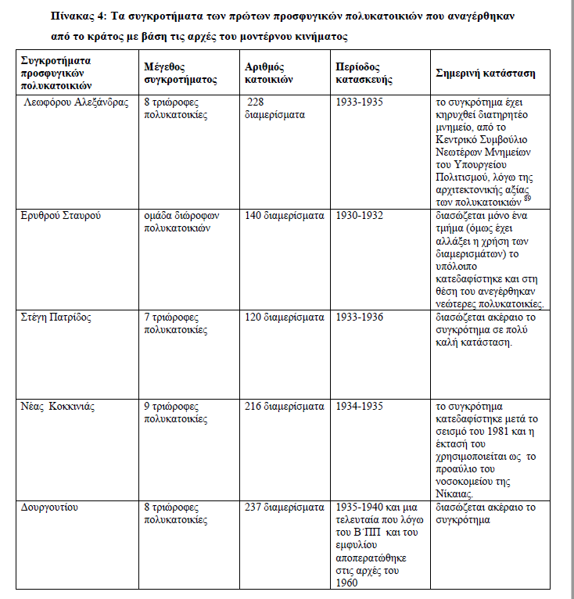

Slide 19
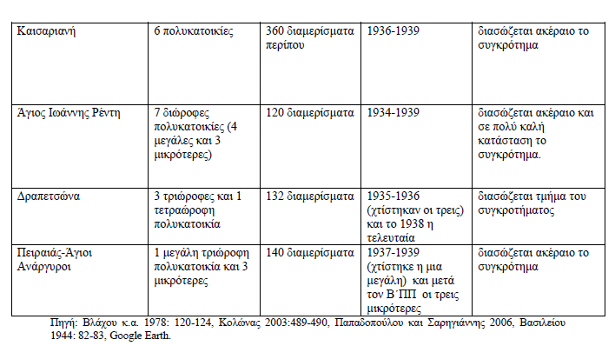

Slide 20
Οι προσφυγικές πολυκατοικίες της λεωφόρου Αλεξάνδρας
Πηγή φωτογραφίας: Αρχείο ΕΡΤ ΑΕ ( https://archive.ert.gr/16555/ )
Συλλογή: Πέτρου Πουλίδη

Slide 21
Ιδιωτική πρωτοβουλία για τη στεγαστική αποκατάσταση των προσφύγων
Παράλληλα με τη δράση των φορέων και του Υπουργείου Πρόνοιας, που στέγασαν έναν μικρό αριθμό προσφύγων, όσοι παρέμεναν άστεγοι δημιουργούσαν με αυτοστέγαση ολόκληρους συνοικισμούς από παραπήγματα.
Στην Αθήνα, οι πρόσφυγες αυτοστεγάστηκαν είτε σε κοντινή απόσταση από τους ήδη υπάρχοντες προσφυγικούς συνοικισμούς που είχαν κατασκευαστεί από το κράτος, είτε οπουδήποτε έβρισκαν κενό-ελεύθερο χώρο δημιουργώντας νέους συνοικισμούς.
Παραδείγματα συνοικισμών που δημιουργήθηκαν αυθαίρετα με αυτοστέγαση ήταν οι συνοικισμοί Δουργουτίου, Νέων Σφαγείων (Ταύρου), Ιλισού, Γκύζη (Πολύγωνο), Ασυρμάτου, Κορυδαλλού, Καλογρέζας, Περισσού, κα.
Στη συνέχεια οι περισσότεροι από αυτούς τους αυθαίρετους συνοικισμούς εντάχθηκαν στο σχέδιο πόλης αλλά και κάποιοι διαλύθηκαν.
Η ανοχή του κράτους στην αυθαίρετη δόμηση είχε να κάνει με την εκτόνωση της έντασης που θα προέκυπτε λόγω των μεγάλων ελλείψεων για τη στέγαση τόσο των προσφύγων όσο και των φτωχών στρωμάτων των γηγενών.

Slide 22
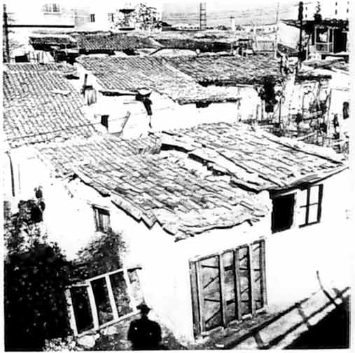
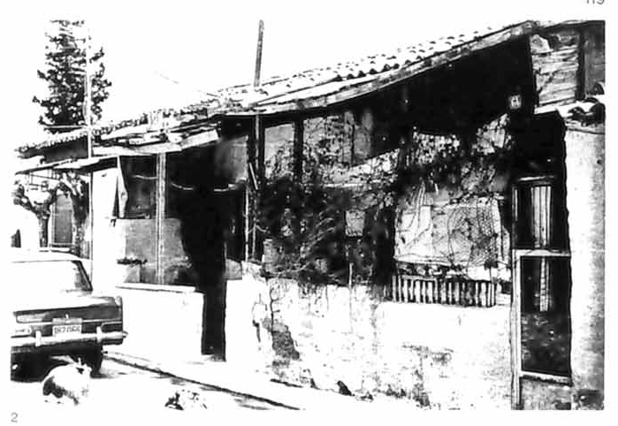
Εικόνα 1: Παραγκούπολη Δουργουτίου τη δεκ. 1940.
Εικόνα 2: Παραπήγματα Ιλισού.
Εικόνα 3: Παραπήγματα Καισαριανής

Slide 23
Σύσταση οικοδομικού συνεταιρισμού
Οι ευπορότεροι πρόσφυγες είχαν τη δυνατότητα να οργανωθούν σε Οικοδομικούς Συνεταιρισμούς.
Οι Συνεταιρισμοί αποτελούσαν ομάδες προσφύγων που οργανώνονταν με στόχο την κατασκευή κατοικιών σε μια έκταση που τους είχε δοθεί από το κράτος.
Η κρατική πολιτική στην περίπτωση των Οικοδομικών Συνεταιρισμών είχε να κάνει με την κατάτμηση μεγάλων εκτάσεων και την οικοπεδοποίησή τους.
Η κατασκευή της κατοικίας γινόταν, με ευθύνη του ιδιοκτήτη, με αυτοστέγαση.
Στα οικόπεδα αυτά που παραχωρούταν στις ευπορότερες προσφυγικές οικογένειες είχε γίνει πρόβλεψη και για παροχή σχετικής υποδομής.
Το Υπουργείο Πρόνοιας παραχώρησε 15.000 οικόπεδα σε εύπορους πρόσφυγες στη Νέα Σμύρνη (περίπου 3.000 στρέμματα) και στη Νέα Καλλίπολη (1.000 στρέμματα) με στόχο την ανέγερση προσφυγικών συνοικισμών.

Slide 24
Προσφυγικοί συνοικισμοί που δημιουργήθηκαν είτε με αυτοστέγαση είτε από το κράτος στη μητροπολιτική περιοχή της Αθήνας (1922-τέλη της δεκαετίας του 1930)

Slide 25
Συγκεντρωτικά τύποι κατοικιών που κατασκευάστηκαν σε διάφορους συνοικισμούς της Αθήνας και του Πειραιά την περίοδο 1922-1940
Τύπος κατοικίας | Φορέας κατασκευής | Συνοικισμοί
"γερμανικά", ξύλινα παραπήγματα | κράτος (κατασκευάστηκαν με τις αποζημιώσεις που κατέβαλε η Γερμανία στην Ελλάδα μετά το τέλος του Πρώτου Παγκοσμίου Πολέμου) | Ταύρος, Καισαριανή, Περιστέρι, Νέα Κοκκινιά, Πέραμα
απλά ή δίδυμα σπίτια τα οποία αποτελούταν από έναν ή δύο ορόφους ανάλογα με τον αριθμό των οικογενειών που θα στεγάζονταν (2 ή 4 αντίστοιχα). | ΤΠΠ, ΕΑΠ και Υπουργείο Πρόνοιας | Νέα Φιλαδέλφεια, Καισαριανή, Βύρωνας, Νέα Ιωνία, Καλλιθέα, Ρέντης, Κοκκινιά, Μικρολίμανο (Πειραιάς)
πρόχειρα παραπήγματα | ΤΠΠ, ΕΑΠ, Υπουργείο Πρόνοιας αλλά και οι πρόσφυγες μόνοι τους με αυτοστέγαση | Κουντουριώτικα, Πεδίο Άρεως, Δραπετσώνα, Καλλιθέα, Νέα Σφαγεία (Ταύρος), Δουργούτι
τριώροφες πολυκατοικίες | Υπουργείο Πρόνοιας

Slide 26
Χωροθέτηση συνοικισμών
Τα κριτήρια χωροθέτησης των προσφυγικών συνοικισμών
  κοντινή απόσταση από βιομηχανίες-βιοτεχνίες που αποτελούσαν τους τόπους εργασίας των προσφύγων (Δραπετσώνα, Κερατσίνι, Κοκκινιά, Κορυδαλλός) ή η εγκατάσταση των προσφυγών κεί προσέλκυσε βιομηχανίες-βιοτεχνίες σε σύντομο χρονικό διάστημα (Νέα Φιλαδέλφεια, Νέα Ιωνία, Νέο Ηράκλειο, Αιγάλεω, Περιστέρι)
  διαχωρισμός από τις γειτονιές των γηγενών: στόχος ήταν οι συνοικισμοί να είναι όσον το δυνατόν αθέατοι και απομονωμένοι, να μην ενοχληθεί η κανονική ζωή της υφιστάμενης πόλεως για να αποφευχθούν προστριβές μεταξύ γηγενών-προσφύγων και να εξασφαλιστεί η κοινωνική ομοιογένεια στους προσφυγικούς συνοικισμούς.
  διαθεσιμότητά γης (δημόσιες εκτάσεις, ανταλλάξιμα κτήματα, εθνικές γαίες)

Slide 27
Συμπεράσματα
Οι πρόσφυγες δεν αντιμετωπίστηκαν ως ένα ενιαίο σύνολο (αναξιοπαθούντων) δηλαδή ως μια ομοιογενής ομάδα ατόμων.
Η στέγαση τους και γενικότερα η ένταξη τους στην ελληνική κοινωνία έγινε ανάλογα με την πρότερη κοινωνικο-οικονομική τους κατάσταση.
Ο διαχωρισμός αυτός «κατά τάξεις» αντανακλάται και στους προσφυγικούς συνοικισμούς που δημιουργήθηκαν:
  υπήρχαν πρόσφυγες οι οποίοι εγκαταστάθηκαν με αυτοστέγαση σε παραπήγματα και δημιούργησαν ολόκληρους συνοικισμούς από παράγκες, άλλοι σε οργανωμένους συνοικισμούς διαμορφωμένους από το κράτος και τους φορείς του, καθώς και οι πιο προνομιούχοι με αυτοστέγαση αλλά μέσω της σύστασης οικοδομικών συνεταιρισμών

Slide 28
Συμπεράσματα
Η επίδραση του κρατικού έργου για τη στέγαση των προσφύγων στο γενικότερο ζήτημα της κοινωνικής κατοικίας είναι αναμφισβήτητη.
Με αφορμή τη στέγαση των προσφύγων αναπτύχθηκε για πρώτη φορά στην Ελλάδα ο τομέας της κοινωνικής κατοικίας και μπήκαν τα θεμέλια για τη δημιουργία ευρύτερης κοινωνικής πολιτικής για την κατοικία.
Όμως, ενώ το γιγαντιαίο σε έκταση έργο προχωρούσε και χιλιάδες πρόσφυγες στεγάζονταν δεν συνέβαινε το ίδιο με τα γηγενή, φτωχά, στρώματα του πληθυσμού. Ο προσδιορισμός της κοινωνικής κατοικίας ως αυστηρά προσφυγικής παρέμενε.
Τελικά, όμως, και η ίδια η πολιτική στέγασης για τους πρόσφυγες απώλεσε τον κοινωνικό της χαρακτήρα. Τόσο η ΕΑΠ όσο και το Υπουργείο Πρόνοιας προωθούσαν την ιδιοκατοίκηση αφού πωλούσαν τις κατοικίες στους πρόσφυγες, τερματίζοντας με αυτό τον τρόπο κάθε περαιτέρω διαδικασία στήριξής τους

Slide 29
Μεταπολεμική περίοδος (1950-1974)
Κατά τη διάρκεια του Β’ ΠΠ (1941-1944) και του Εμφυλίου (1946-1949) είχαν σταματήσει τα έργα για τη στέγαση των προσφύγων της προηγούμενης περιόδου καθώς και οποιασδήποτε μορφής οικοδομική δραστηριότητα.
Οι ανάγκες με το τέλος των πολέμων ήταν και πάλι πιεστικές και αυτό γιατί δεκαετία του 1950, υπήρχαν ακόμη πρόσφυγες για τους οποίους το ζήτημα της στέγασης παράμενε άλυτο. Επίσης, η μείωση του οικιστικού αποθέματος λόγω των πολεμικών καταστροφών, καθώς και η μαζική εισροή στις πόλεις εσωτερικών μεταναστών από αγροτικές περιοχές ενέτειναν το φαινόμενο της στεγαστικής ανεπάρκειας.
Η αδυναμία λοιπόν του κράτους πρόνοιας να αντιμετωπίσει ολιστικά το ζήτημα της στέγασης οδήγησε σε ιδιότυπους τρόπους λύσης του ζητήματος αυτού, μέσω της αυθαίρετης δόμησης και της λαϊκής αυτοστέγασης τα πρώτα χρόνια του μεσοπολέμου, αλλά και μεταγενέστερα της αντιπαροχής.
Παράλληλα με το τέλος των πολέμων ξεκίνησαν πάλι να εφαρμόζονται κάποια προγράμματα κοινωνικής κατοικίας ως συνέχεια των προγραμμάτων που είχαν ξεκινήσει να εφαρμόζονται για τη στέγαση των Μικρασιατών προσφύγων.

Slide 30
Κυρίαρχοι τρόποι στέγασης στη μεταπολεμική Αθήνα: λαϊκή αυτοστέγαση, αυθαίρετη δόμηση, αντιπαροχή
Η μέθοδος της λαϊκής αυτοστέγασης αφορούσε την αυτοκατασκευή δηλαδή την κατασκευή της κατοικίας από τους ίδιους τους οικιστές σε αντίθεση με την αυτοστέγαση με κατά παραγγελία οικοδόμηση, που απαιτούσε σημαντικές αποταμιεύσεις .
Για τη λαϊκή αυτοστέγαση ήταν απαραίτητη η προσωπική εργασία, αλλά και η βοήθεια από συγγενείς και φίλους. Τα νοικοκυριά είχαν τη δυνατότητα να χτίζουν την κατοικία τους σε φάσεις, ανάλογα με τις οικονομικές τους δυνατότητες και με τις ανάγκες τους.
Η γνώση των τεχνικών αυτών μείωναν το κόστος κατασκευής στην περίπτωση που αναλάμβανε κάποιος εργολάβος εργασίες που δύσκολα μπορούσαν να πραγματοποιήσουν οι ίδιοι οι οικιστές,. Επομένως, ήταν απαραίτητες δεξιότητες τις οποίες ο νεοεισερχόμενος αγροτικός πληθυσμός κατείχε, αφού και στις αγροτικές περιοχές κυριαρχούσε η μέθοδος της αυτοκατασκευής των κατοικιών.

Slide 31
Κυρίαρχοι τρόποι στέγασης στη μεταπολεμική Αθήνα: λαϊκή αυτοστέγαση, αυθαίρετη δόμηση, αντιπαροχή
Η λαϊκή αυτοστέγαση ως πρακτική στέγασης των νέων κατοίκων αγροτικής προέλευσης - σε περιοχές γύρω από το Δήμο Αθηναίων και κυρίως στο δυτικό τμήμα της μητροπολιτικής περιοχής της Αθήνας- τοποθετείται χρονικά την περίοδο 1946-1967.
Ήταν η λύση που δόθηκε την πρώτη μεταπολεμική περίοδο στο πλαίσιο της μεγάλης ζήτησης για ιδιόκτητη κατοικία που αποτελούσε και βασικό στόχο την περίοδο αυτή αλλά και την απάντηση στη μεγάλη στεγαστική στενότητα συνέπεια της ραγδαίας αστικοποίησης και της μείωσης του αποθέματος λόγω των πολεμικών καταστροφών.

Slide 32
Κυρίαρχοι τρόποι στέγασης στη μεταπολεμική Αθήνα: λαϊκή αυτοστέγαση, αυθαίρετη δόμηση, αντιπαροχή
Η αυθαίρετη δόμηση στην Αθήνα αλλά και σε ολόκληρη τη χώρα λειτούργησε ως υποκατάστατο της κοινωνικής πολιτικής για την κατοικία.
Η διαδικασία της αυθαίρετης δόμησης ήταν η ακόλουθη: μεγάλες εκτάσεις αγροτικής γης ή δημόσιων και κοινοτικών εκτάσεων κατακερματίζονταν και μετατρέπονταν σε πολύ μικρά αγροτεμάχια τα οποία οι γαιοκτήμονες τα πουλούσαν σε χαμηλές τιμές.
Σε αυτές λοιπόν τις μικρές εκτάσεις, τις οποίες αγόραζαν με δόσεις, με τη συνενοχή της πολιτείας οι οικιστές έχτιζαν παράνομα κατοικίες συνήθως με λαϊκή αυτοστέγαση.
Η γη πάνω στην οποία χτίζονταν οι αυθαίρετοι οικισμοί ήταν νόμιμα αγορασμένη. Επομένως η αυθαιρεσία έγκειται στην παράνομη χρήση της γης και όχι στην κατοχή της. Το γεγονός αυτό αποτελεί την ειδοποιό διαφορά μεταξύ της οικιστικής επέκτασης στην Αθήνα και τις παραγκουπόλεις των αναπτυσσόμενων χωρών.

Slide 33
Κυρίαρχοι τρόποι στέγασης στη μεταπολεμική Αθήνα: λαϊκή αυτοστέγαση, αυθαίρετη δόμηση, αντιπαροχή
Ο αριθμός των αυθαίρετων κατοικιών που χτίστηκαν την περίοδο 1945-1957 στην Αθήνα ήταν 130.000 σε σύνολο 285.000 σε ολόκληρη την Ελλάδα. Δηλαδή το 45,6% των αυθαίρετων κατοικιών χτίστηκε στην Αθήνα (και κυρίως στο δυτικό τμήμα της μητροπολιτικής περιοχής της Αθήνας).
Ο ρόλος του κράτους στην αυθαίρετη δόμηση ήταν η ανοχή και ίσως η ενθάρρυνση αυτής της κατάστασης. Για το κράτος αυτός ο τύπος δόμησης ήταν μια βολική και φθηνή λύση στο στεγαστικό πρόβλημα.
Παρόλο που η ανεπάρκεια στέγης για τα φτωχά στρώματα του πληθυσμού ήταν η κύρια αιτία αύξησης της αυθαίρετης δόμησης, τη μεταπολεμική περίοδο, το κράτος δεν προέβαινε στις απαιτούμενες κινήσεις για λύση του στεγαστικού προβλήματος με την παροχή, για παράδειγμα, κοινωνικής κατοικίας.
Η ανοχή του κράτους και οι νομιμοποιήσεις τελικά των αυθαιρέτων λειτουργούσαν ως υποκατάστατο της κοινωνικής πολιτικής για την κατοικία.

Slide 34
Κυρίαρχοι τρόποι στέγασης στη μεταπολεμική Αθήνα: λαϊκή αυτοστέγαση, αυθαίρετη δόμηση, αντιπαροχή
Περίπου στα τέλη της δεκαετίας του 1970 η αυθαίρετη δόμηση έπαψε να υφίσταται, τουλάχιστον όσον αφορούσε τους πρόσφυγες και τα φτωχά στρώματα του πληθυσμού των γηγενών εσωτερικών μεταναστών.
Η διαδικασία παραγωγής κατοικίας που αναπτύχθηκε παράλληλα με τη λαϊκή αυτοστέγαση και την ακολούθησε χρονικά είναι η αντιπαροχή, δηλαδή ένα σύστημα κοινοπραξίας μικρών ιδιοκτητών γης (οικοπεδούχων) και κατασκευαστικών εταιρειών.
Η αντιπαροχή συνίσταται στη συμφωνία οικοπεδούχου ή οικοπεδούχων και κατασκευή για την ανέγερση κτηρίου με το χαμηλότερο δυνατό κόστος και την κατανομή της κυριότητας των χώρων (διαμερισμάτων, γραφείων, καταστημάτων)
Η αντιπαροχή εξυπηρέτησε όλο τα κοινωνικά στρώματα και κυρίως τα ευρύτερα μεσαία που ήταν οι ιδιοκτήτες της γης.

Slide 35
Κυρίαρχοι τρόποι στέγασης στη μεταπολεμική Αθήνα: λαϊκή αυτοστέγαση, αυθαίρετη δόμηση, αντιπαροχή
Τα φτωχά κοινωνικο-οικονομικά στρώματα εντάχθηκαν στη διαδικασία ως αγοραστές διαμερισμάτων τα οποία ήταν σχετικώς προσιτά.
Το σύστημα της αντιπαροχής, αποτέλεσε τη λύση που δόθηκε για την παραγωγή φθηνής κατοικίας, δεδομένου του γεγονότος ότι το κράτος δεν μπορούσε ή δεν επέλεξε να συμμετάσχει οικονομικά στην κατασκευή των κατοικιών.
Το γεωγραφικό πλαίσιο εντός του οποίου αναπτύχθηκε η αντιπαροχή είναι ο Δήμος Αθηναίων. Την περίοδο 1950-1980 χτίστηκαν 34.000 κατοικίες με το σύστημα της αντιπαροχής.

Slide 36
Κοινωνική κατοικία την μεταπολεμική περίοδο (1950-1974)
Κατά τη διάρκεια της μεταπολεμικής περιόδου τα περισσότερα έργα κοινωνικής κατοικίας τα ανέλαβε το Υπουργείο Πρόνοιας και αφορούσαν συγκροτήματα που ανεγέρθηκαν με στόχο την αποκατάσταση των Μικρασιατών προσφυγών αλλά και των γηγενών που ζούσαν σε παραπήγματα.
Οι ωφελούμενοι από διαμερίσματα στα συγκροτήματα ήταν νοικοκυριά χαμηλού εισοδήματος που στεγάζονταν σε ακατάλληλα καταλύματα και δεν ήταν ιδιοκτήτες κατοικίας ή ιδιοκτήτες γης σε κάποια άλλη περιοχή.
Η διανομή των διαμερισμάτων στους δικαιούχους γινόταν με κλήρωση, όπως και την προηγούμενη περίοδο, με βάση όμως τον αριθμό των μελών κάθε οικογένειας. Οι δικαιούχοι δεν είχαν τη δυνατότητα επιλογής διαμερίσματος, όπως και την περίοδο του μεσοπολέμου, με αποτέλεσμα το διαμέρισμα το οποίο τελικά τους παραχωρούνταν να μην ανταποκρινόταν πάντα στις ανάγκες τους.

Slide 37
Κοινωνική κατοικία την μεταπολεμική περίοδο (1950-1974)
Οι δικαιούχοι έπρεπε να αποπληρώσουν ένα μικρό ποσό, με κάποιες διευκολύνσεις, για να έχουν το δικαίωμα μεταβίβασης ή πώλησης της κατοικίας τους.
Η πλειονότητα όμως των Μικρασιατών προσφύγων και των απογόνων τους θεωρούσαν ότι για εκείνους δεν έπρεπε να τίθεται θέμα πληρωμής των διαμερισμάτων που τους δόθηκαν, με το επιχείρημα ότι το ελληνικό κράτος είχε ήδη πληρωθεί από τις ανταλλάξιμες περιουσίες. Αντιθέτως, οι εσωτερικοί μετανάστες πλήρωσαν για τα διαμερίσματα το αντίστοιχο ποσό.
Κατά την περίοδο της κατεδάφισης των παραπηγμάτων και της ανέγερσης των νέων συγκροτημάτων, παρεχόταν επιδότηση ενοικίου στους δικαιούχους.
Σε αρκετές περιπτώσεις, τα νοικοκυριά ενός συνοικισμού μετεγκαταστάθηκαν σε διαφορετικές γειτονιές. Αυτές οι μετεγκαταστάσεις, παρόλο που οδήγησαν σε καλύτερες συνθήκες στέγασης, επέφεραν σημαντικές αλλαγές στην κοινωνική συνοχή των γειτονιών και στις σχέσεις μεταξύ των κατοίκων.

Slide 38
Κοινωνική κατοικία την μεταπολεμική περίοδο (1950-1974)
Εκτός από το Υπουργείο Πρόνοιας, τη μεταπολεμική περίοδο ξεκίνησε και η δράση του Οργανισμού Εργατικής Κατοικίας (ΟΕΚ).
Ο ΟΕΚ ιδρύθηκε το 1954 και ανήκε στο Υπουργείο Απασχόλησης και Κοινωνικών Ασφαλίσεων. Μέχρι το 1975, τα έσοδα του Οργανισμού προέρχονταν κυρίως από τις εισφορές των εργαζομένων.
Αυτός ο οργανισμός παρείχε κατοικία σε μισθωτούς υπαλλήλους του ιδιωτικού τομέα, οι οποίοι δεν διέθεταν ιδιόκτητη κατοικία και δεν είχαν την οικονομική δυνατότητα να αποκτήσουν.
Ο ΟΕΚ ήταν ο πρώτος οργανισμός που παρείχε μια πιο ολοκληρωμένη στεγαστική πολιτική, σε αντίθεση με την μέχρι τότε ασκούμενη πολιτική από το κράτος, όπου προτεραιότητα είχε η στέγαση των προσφύγων, όσων κατοικούσαν σε παραπήγματα και των θεομηνιόπληκτων.
Ωστόσο, οι πιο ευάλωτες κοινωνικές ομάδες -όπως οι άστεγοι και οι άνεργοι- αποκλείονταν από την στεγαστική πολιτική του ΟΕΚ

Slide 39
Κοινωνική κατοικία την μεταπολεμική περίοδο (1950-1974)
Ο ΟΕΚ ως επί το πλείστον πωλούσε τις κατοικίες του στους δικαιούχους του, όπως και οι άλλοι κρατικοί φορείς οι οποίοι παρείχαν κοινωνική κατοικία από το 1922.
Οι δικαιούχοι έπρεπε να πληρώσουν ένα μικρό ποσό προκειμένου να γίνουν ιδιοκτήτες του διαμερίσματος.
Οι κατοικίες δίνονταν στους δικαιούχους ύστερα από κλήρωση. Σε αντίθεση με την αντίστοιχη διαδικασία του Υπουργείο Πρόνοιας, στην περίπτωση του ΟΕΚ η κλήρωση γινόταν με βάση κάποια κριτήρια, κοινωνικά και εντοπιότητας. Για παράδειγμα, όσον αφορά το κριτήριο της εντοπιότητας, στους κατοίκους του νομού Αττικής τα διαμερίσματα κληρώνονταν στην περιοχή που διέμεναν ήδη, με αποτέλεσμα οι δικαιούχοι του Οργανισμού να μην απομακρύνονται από τον τόπο που ζούσαν μέχρι πρότινος
Εκτός όμως από έτοιμη κατοικία στα οικιστικά συγκροτήματα που ανεγείρονταν οι δικαιούχοι μπορούσαν να επιλέξουν είτε να πάρουν δάνειο για αυτοστέγαση ή για αγορά κατοικίας είτε να λάβουν επιδότηση ενοικίου.

Slide 40
Συμπερασματικά
Το Υπουργείο Πρόνοιας αντιμετώπισε κυρίως καταστάσεις έκτακτης ανάγκης στεγάζοντας ευάλωτα κοινωνικά στρώματα, ενώ τα προγράμματα του ΟΕΚ απευθύνονταν σε συγκεκριμένες πληθυσμιακές ομάδες με σταθερή απασχόληση, χωρίς να λαμβάνονται υπόψη οι άστεγοι ή οι ανεπαρκώς στεγασμένοι και οι άνεργοι (Leontidou,1990).
Συγκριτικά με άλλες ευρωπαϊκές χώρες ο αριθμός των κατοικιών που κατασκευάστηκαν από τους δύο φορείς ήταν μικρός. Πιο συγκεκριμένα, το Υπουργείο Πρόνοιας και ο ΟΕΚ κατασκεύασαν 31 συγκροτήματα, κατά τη μεταπολεμική περίοδο, με περίπου 11.930 κατοικίες, ενώ, ενδεικτικά, στα προάστια της Στοκχόλμης, κατασκευάστηκαν 34 συγκροτήματα με 83.796 κατοικίες από το 1951 έως το 1970.

Slide 41
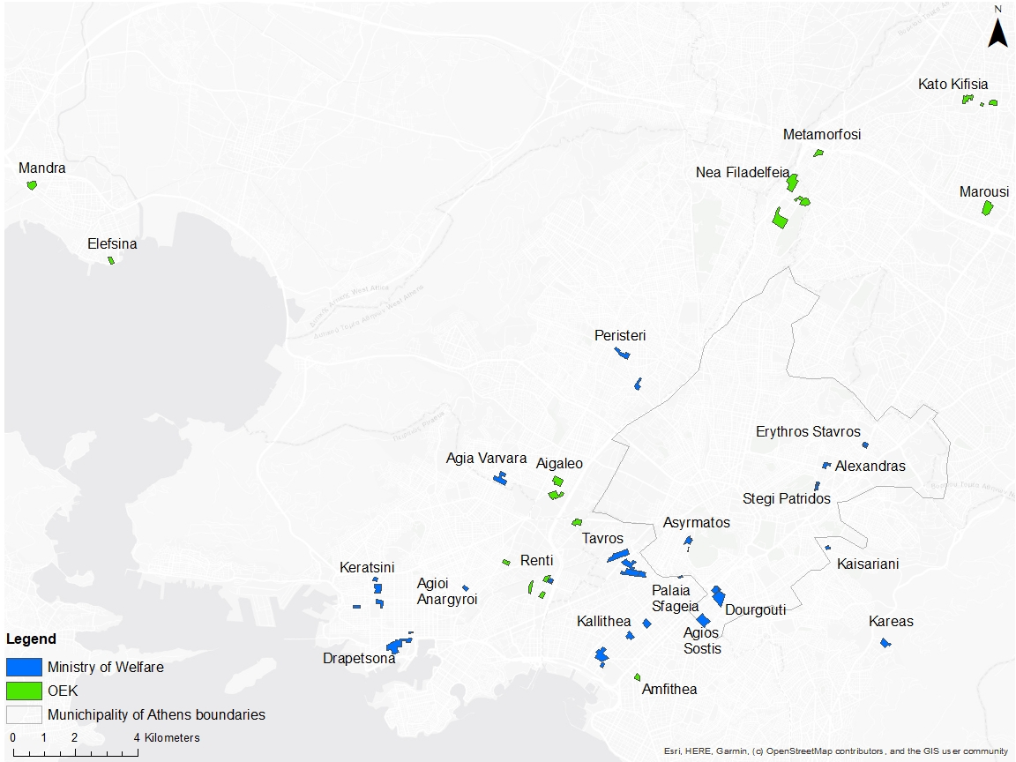
Χωροθέτηση των συγκροτημάτων κοινωνικής κατοικίας που δημιουργήθηκαν από το Υπουργείο Πρόνοιας και τον Ο.Ε.Κ., στη μητροπολιτική περιοχή της Αθήνας, την περίοδο 1930-1974

Slide 42
Συμπερασματικά
Το Υπουργείο Πρόνοιας αντιμετώπισε κυρίως καταστάσεις έκτακτης ανάγκης στεγάζοντας ευάλωτα κοινωνικά στρώματα, ενώ τα προγράμματα του ΟΕΚ απευθύνονταν σε συγκεκριμένες πληθυσμιακές ομάδες με σταθερή απασχόληση, χωρίς να λαμβάνονται υπόψη οι άστεγοι ή οι ανεπαρκώς στεγασμένοι και οι άνεργοι (Leontidou,1990).
Συγκριτικά με άλλες ευρωπαϊκές χώρες ο αριθμός των κατοικιών που κατασκευάστηκαν από τους δύο φορείς ήταν μικρός. Πιο συγκεκριμένα, το Υπουργείο Πρόνοιας και ο ΟΕΚ κατασκεύασαν 31 συγκροτήματα, κατά τη μεταπολεμική περίοδο, με περίπου 11.930 κατοικίες, ενώ, ενδεικτικά, στα προάστια της Στοκχόλμης, κατασκευάστηκαν 34 συγκροτήματα με 83.796 κατοικίες από το 1951 έως το 1970.

Slide 43
Ενδεικτική βιβλιογραφία
Μυωφά Ν. (2019), Η κοινωνική κατοικία στην Αθήνα. Μελέτη των προσφυγικών συνοικισμών Δουργουτίου και Ταύρου από το 1922 έως σήμερα, Διδακτορική Διατριβή, Χαροκόπειο Πανεπιστήμιο, https://estia.hua.gr/browse/21967 .

